Slide 1
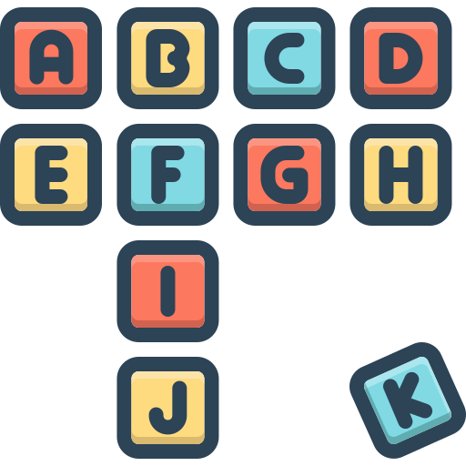
센스보카
감각을 자극하는 센스있는 영단어 해마학습법
2주차
캡스톤 디자인 1 (001)
IT융합학부 컴퓨터정보보안전공
김성준 | 권원경 | 정수현

Slide 2

목차
프로젝트 개요
개요 | 유사솔루션 분석 | 구현 목표
ENGLISH
사용 기술
사용 AI 소개 | 활용 도구
참고 자료
참고 자료

Slide 3
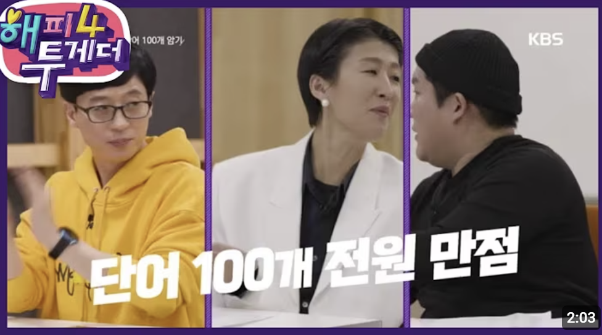
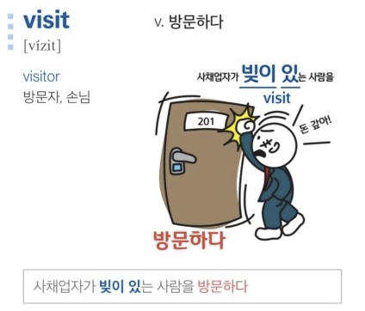
개요
영어
학습
단어
암기
읽기
쓰기
기억할 대상을 상상력과 연상력을 발휘해 시각화하여,
보다 빠르고 오래 암기할 수 있는 과학적인 암기방법
해마
학습법

Slide 4
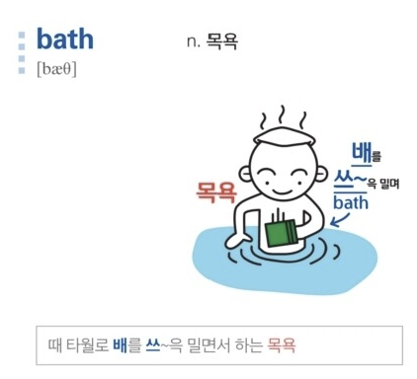
개요
영어단어의 발음을 활용하여,
뜻이 연상되는 문장 제공
▾
상상력 자극
흥미 유발
▶ 해마가 영단어를 장기기억으로 분류
▾
영어를 처음 배우는 사람
단기간에 많은 단어를 암기해야 하는 사람
▲해마학습법을 사용하는 경선식 단어장 제공
▾
사용자 개인의 관심사에 맞는 예문을 AI를 통해 제공!

Slide 5

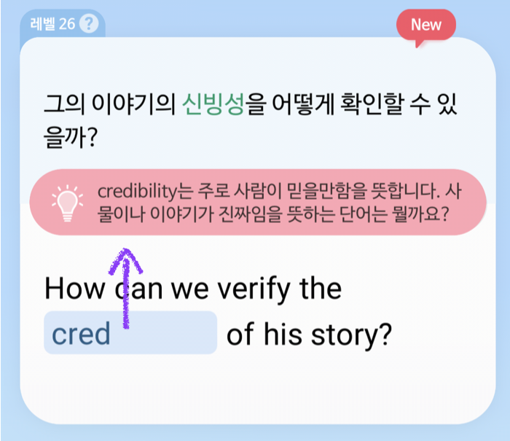

유사솔루션 분석
경선식 에듀 player
영어 단어의 연상 예문을 그림과 함께 확인하고 복습할 수 있음
경선식 단어장에서 제공되는 정해진 연상 예문만 제공
예문과 실제 영단어 간 발음 차이 존재
말해보카
단계별 단어 학습, 퀴즈, 발음 분석, 빅데이터 기반 학습 지원
단어 학습과 동시에 예문 확인 가능 + 세세한 피드백
AI를 활용하여 단어의 개인별 오답률 분석 및 복습 시기 추천
단어의 예문이 정해져 있어 단어의 쓰임이 아닌 빈칸 정답 자체를 암기

Slide 6
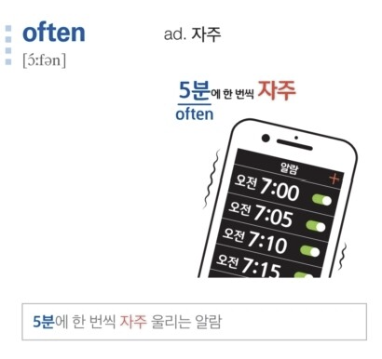
구현 목표
RAG를 활용하여 연상 문장 생성
1
사용자 맞춤형 연상 문장 제공
2
[ofen] ≠ 오분
발음 교정 기능 추가로 단점 보완
3

Slide 7
사용 AI 소개
RAG
Retrieval-Augmented Generation
Retrieval
검색
질문과 관련된 문서를 외부 데이터베이스에서 검색
Augmentation
결합
검색된 정보를 AI 모델이 입력값과 함께 결합
Generation
생성
LLM이 결합된 정보를 바탕으로 답변 생성
Large Language Model
영단어와 발음이 유사한 한국어 단어를 활용하여,
해당 단어의 의미를 자연스럽게 연결하는 연상 문장을 생성

Slide 8







활용 도구
프레임워크
Flutter
사용 언어
Python (AI 기능)
Java (서버, DB 연동)
AI
RAG (단어 연상)
STT (음성 인식)
데이터베이스
MySQL
IDE
VS Code (Python)
Eclipse (Java)
MySQL Workbench

Slide 9
참고 자료
[해마학습법]
https://if-blog.tistory.com/12424
https://home.ebs.co.kr/voca/etc/10/htmlMenu
[경선식 에듀]
https://www.kssedu.com/htmlpage.php?no=2
https://www.skyedaily.com/news/news_view.html?ID=150916
[말해보카]
https://eerae.tistory.com/97#google_vignette
https://cor-rin.tistory.com/20
https://wisdomtree83.tistory.com/444
[RAG]
https://aws.amazon.com/ko/what-is/retrieval-augmented-generation/
https://modulabs.co.kr/blog/retrieval-augmented-generation
https://www.ncloud-forums.com/topic/277/

